Slide 1
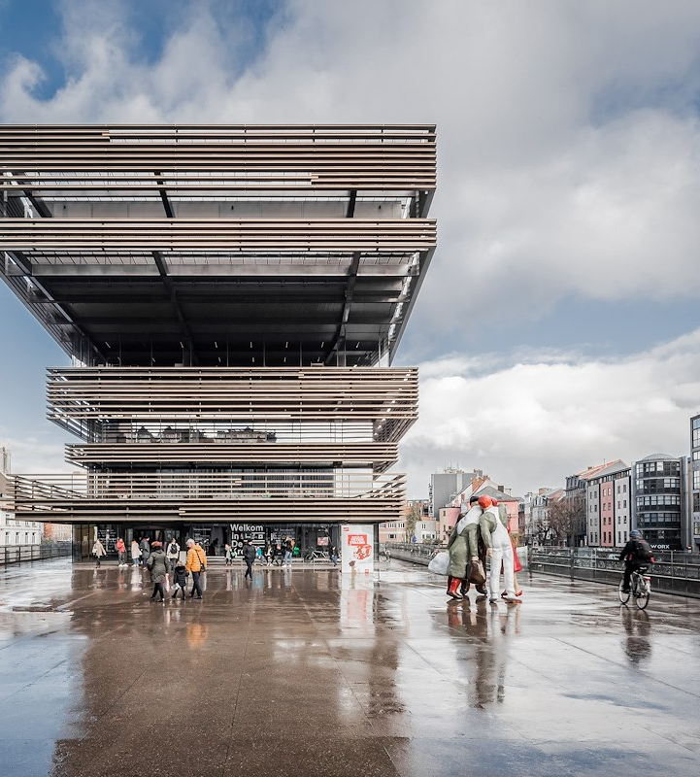

OSLO Cultuur- en
Jeugdinfrastructuur
Welkom! We starten om 09:05.
Dinsdag 10 mei 2022
Thematische werkgroep - Microsoft Teams
Digitaal Vlaanderen

Slide 2
Doel van vandaag
Voorstelling van het data model aan de hand van object diagrammen
Overlopen wijzigingen aan het model
Overzicht definities & duiding publieke review
Voorstelling van object diagrammen & capteren van input

Slide 3



Praktische afspraken
Geluid van het publiek is standaard gedempt.
Gebruik het handje als je iets wilt zeggen. Interactie wordt aangemoedigd!
Vragen, opmerkingen en voorstellen kunnen via de chatfunctie meegedeeld worden. Interactie wordt aangemoedigd!
Ja/nee vragen kunnen beantwoord worden via de chat:
Akkoord = +1
Niet akkoord = - 1
Onverschillig = 0

Slide 4

Opname?

Slide 5
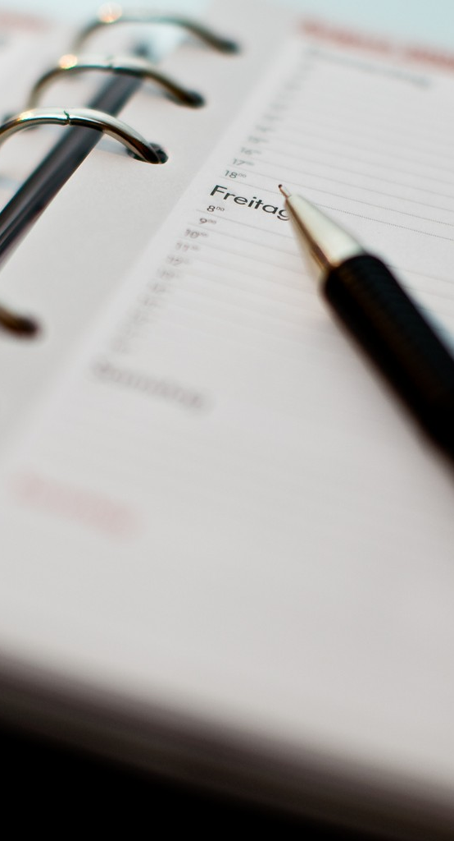

Agenda
Welkom : Wie is wie 5 min
Samenvatting derde 5 min
thematische werkgroep
Overzicht aanpassingen model 45 min
Definities & publicatie 15 min
15 min. pauze
Objectdiagrammen 60 min
Q&A en publieke review 15 min

Slide 6
Hoe ziet de planning eruit?
OSLO-traject
Duur: +/- 4 maanden (+ 4 maand publieke review)
Vergeet je zeker niet in te schrijven!
Voorbereiding
26 januari
22 februari
22 maart
10 mei
juni
Business werkgroep
Thematische werkgroep 1
Thematische werkgroep 2
Thematische werkgroep 3
Thematische werkgroep 4
Start publieke review

Slide 7

Wie is wie?
MURAL-LINK

Slide 8

Samenvatting derde
thematische werkgroep

Slide 9
Topics vorige werkgroep?
Het data model met attributen overlopen
Overzicht van de aanpassingen
Enumeraties aangevuld
Bijkomende attribuering voor verschillende klassen
Koppelingen met bestaande OSLO-standaarden
Specificatie Podiumtechnische Faciliteit
Site verwijderd als klasse
4 objectdiagrammen
Jeugdcentrum Knokke-Heist
Skatepark Blaarmeersen
Erfgoeddepot Trezoor
Kleedkamer reservatie

Slide 10
Overzicht van de aanpassingen

Slide 11
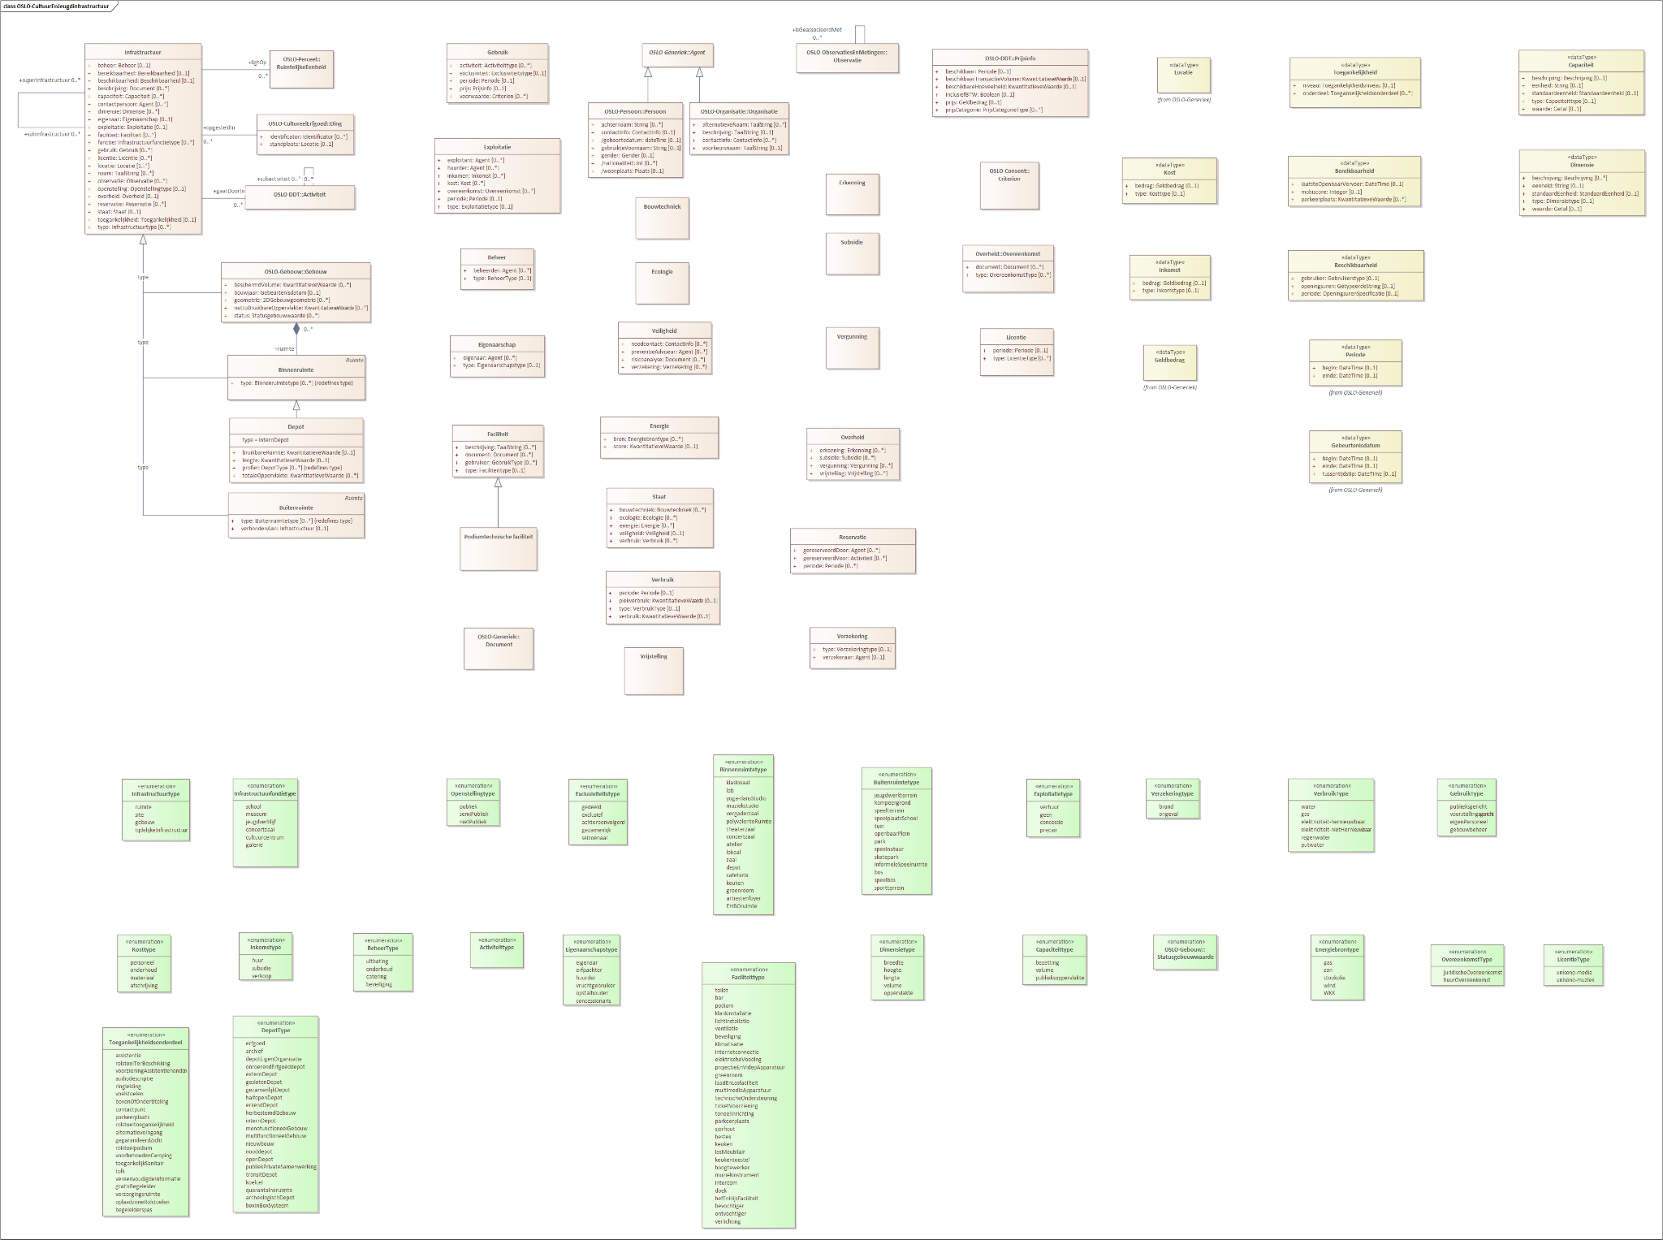
Nieuwste iteratie

Slide 12
Wat is er veranderd?
Enumeraties aangevuld
Wijziging aan Faciliteit.beschrijving + document
Toevoeging Infrastructuur.naam
Toevoeging Infrastructuur.licentie
Ruimtetype verwijderd

Slide 13
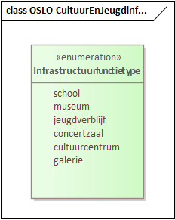
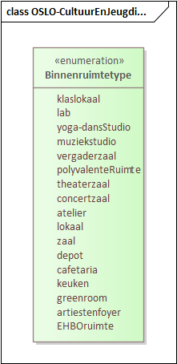
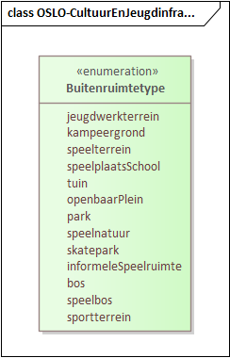
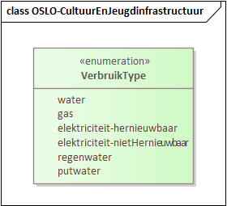
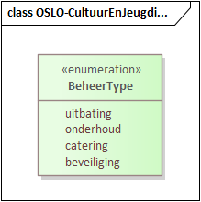
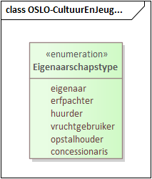
Enumeraties aangevuld (1)
Notes:
Toevoeging aan Infrastructuurfunctietype: cultuurcentrum, galerie
Toevoeging aan Binnenruimtetype: vergaderzaal, polyvalente ruimte
Toevoeging aan Buitenruimtetype: (speel)bos, sportterrein
Toevoeging Verbruiktype: regenwater, putwater
Toevoeging Eigenaarschapstype: concessionaris
Toevoeging Beheertype: catering, beveiliging

Slide 14
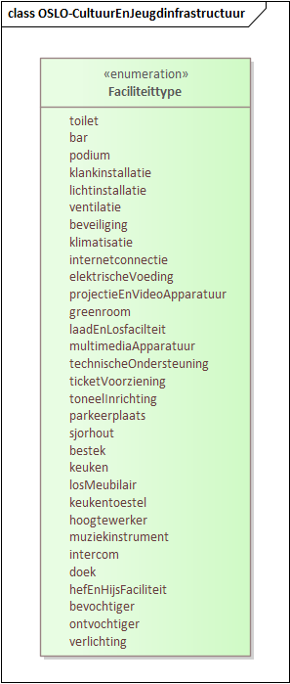
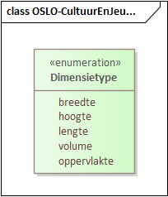
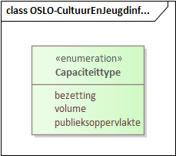
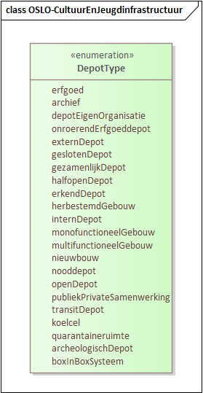
Enumeraties aangevuld (2)
Notes:
Toevoeging aan Dimensietype: oppervlakte
Toevoeging aan Capaciteittype: publieksoppervlakte
Uitbreiding Depottype
Toevoeging aan Faciliteittype: ontvochtiger, bevochtiger, verlichting

Slide 15
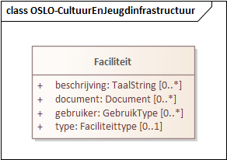
2) Faciliteit.beschrijving + document

Slide 16
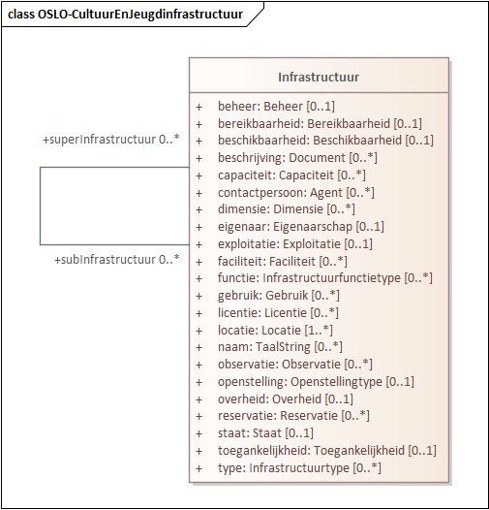
3) en 4) Toevoeging Infrastructuur.naam en Infrastructuur.licentie

Slide 17
Datamodel
MURAL-LINK

Slide 18

Vragen?

Slide 19
Definities

Slide 20
Publicatie
Data.vlaanderen
https://data.test-vlaanderen.be/doc/applicatieprofiel/cultuurenjeugdinfrastructuur/ontwerpstandaard/2022-03-21

Slide 21
Definities
Klasse | Definitie
Infrastructuur | Onroerende voorziening.
Gebruik | Het ergens voor benutten.
Exploitatie | Het uitbaten van infrastructuur.
Beheer | Het bestuur/toezicht, de zorg/verantwoordelijkheid, over iets.
Faciliteit | Middel dat ergens voor gebruikt kan worden, een voorziening.
Depot | Een bewaarplaats.
Podiumtechnische faciliteit | Podiumtechnische voorzieing.
Binnenruimte | Een inwendige ruimte van de infrastructuur.
Buitenruimte | De niet-besloten ruimte van de infrastructuur.

Slide 22
Definities
MURAL-LINK

Slide 23

Overzicht van de planning
Startdatum: 26 oktober 2021
Duur: 9 maanden
Vandaag
Pauze
Business werkgroep
Thematische werkgroep 2
Thematische werkgroep 4
Einde publieke reviewperiode
2021
oktober
november
december
januari
februari
maart
april
mei
juni
Thematische werkgroep 1
Thematische werkgroep 3
Start publieke reviewperiode
Implementatie van de draft specificatie

Slide 24
Objectdiagrammen

Slide 25
Doel
Het data model uitdagen aan de hand van een object diagram.

Slide 26
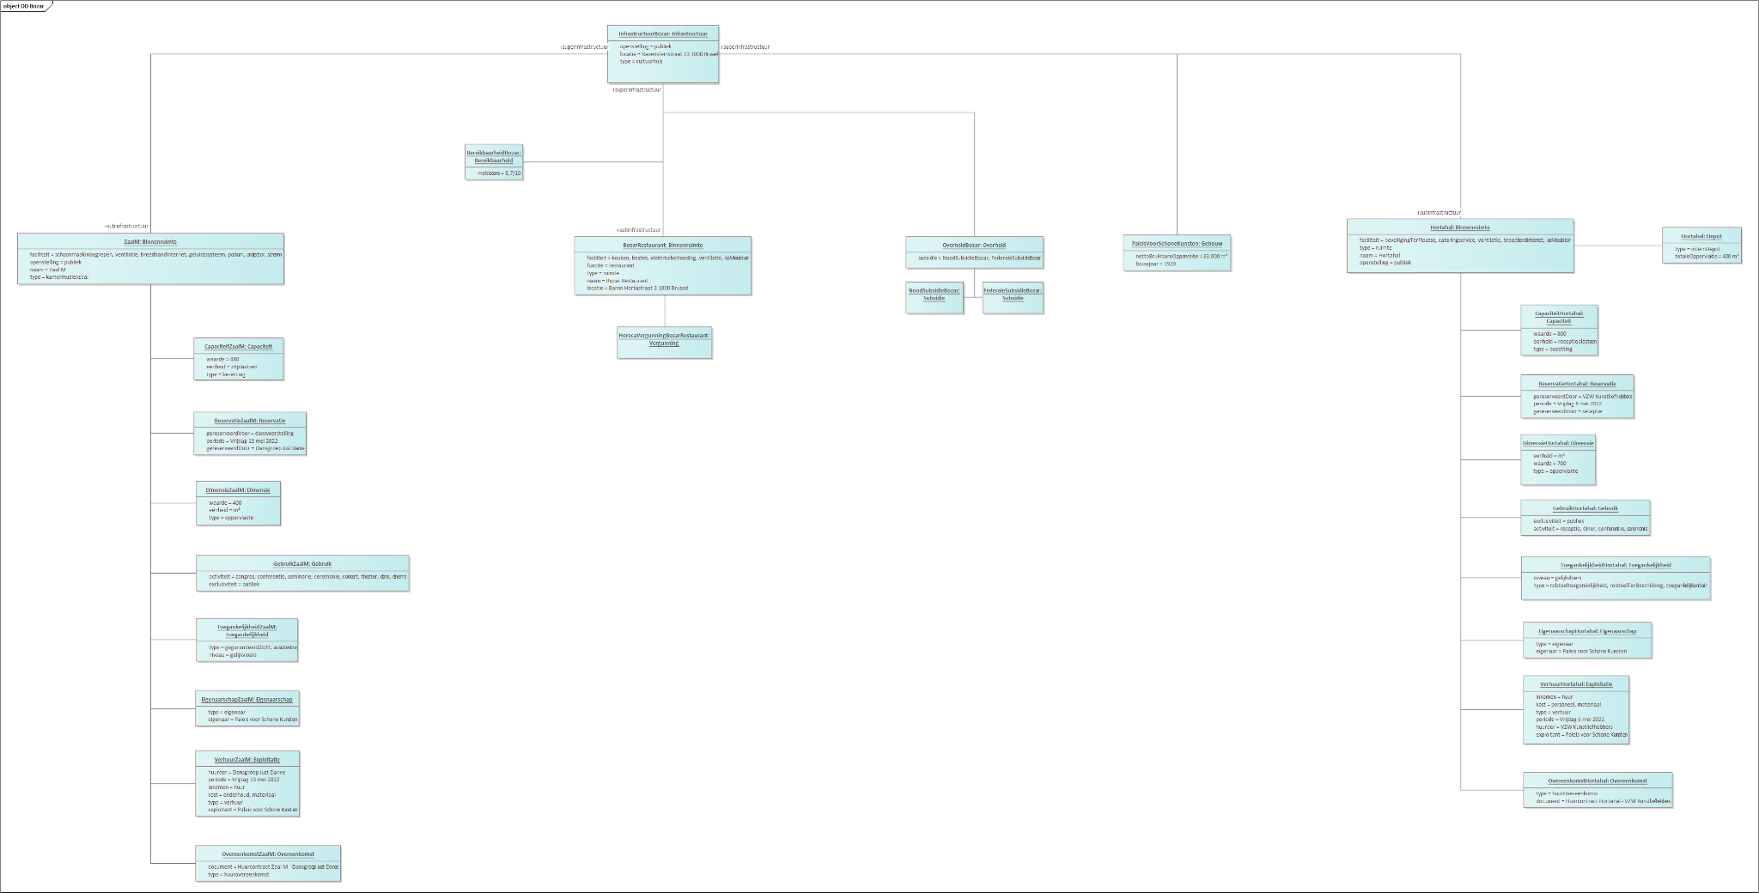
Objectdiagram 1 - Bozar
De Bozar, de superinfrastructuur, is een cultuurhuis. De infrastructuur heeft een goede bereikbaarheid. Deze infrastructuur kreeg een noodsubsidie en een federale subsidie van de overheid. De naam van het gebouw is Paleis voor de Schone Kunsten. De superinfrastructuur heeft een oppervlakte van 33.000 m².
Er zijn 3 subinfrastructuren verbonden aan de superinfrastructuur.
Het Restaurant: deze binnenruimte beschikt over verschillende faciliteiten (o.a. keuken, ventilatie, meubilair). De locatie is verschillend van die van de superinfrastructuur. Het restaurant heeft een horecavergunning.
Zaal M: deze kamermuziekzaal beschikt over verschillende faciliteiten (o.a. geluidssysteem, podium, projector) en heeft een capaciteit van 480 zitplaatsen. De zaal kan gebruikt worden voor concerten, dansvoorstellingen, conferenties, etc. Op vrijdag 13 mei 2022 is de zaal gereserveerd door dansgroep Just Dance. De dansgroep heeft een huurovereenkomst met de eigenaar van de zaal, het Paleis voor Schone Kunsten.
Hortahal: deze ruimte is publiek. De hal heeft een oppervlakte van 700m². Ze bevindt zich op het gelijkvloers niveau, en is toegankelijk voor rolstoelen. Op vrijdag 6 mei 2022 is deze ruimte gereserveerd door VZW De Kunstliefhebbers voor een receptie. De capaciteit omvat 800 receptieplaatsen. De VZW heeft een overeenkomst met het Paleis voor Schone Kunsten voor de huur van de hal evenals van personeel en materiaal. Tot slot bezit de Hortahal een intern depot met een oppervlakte van 400m² om tijdelijk werken op te slaan.

Slide 27
Objectdiagram 1
MURAL-LINK

Slide 28
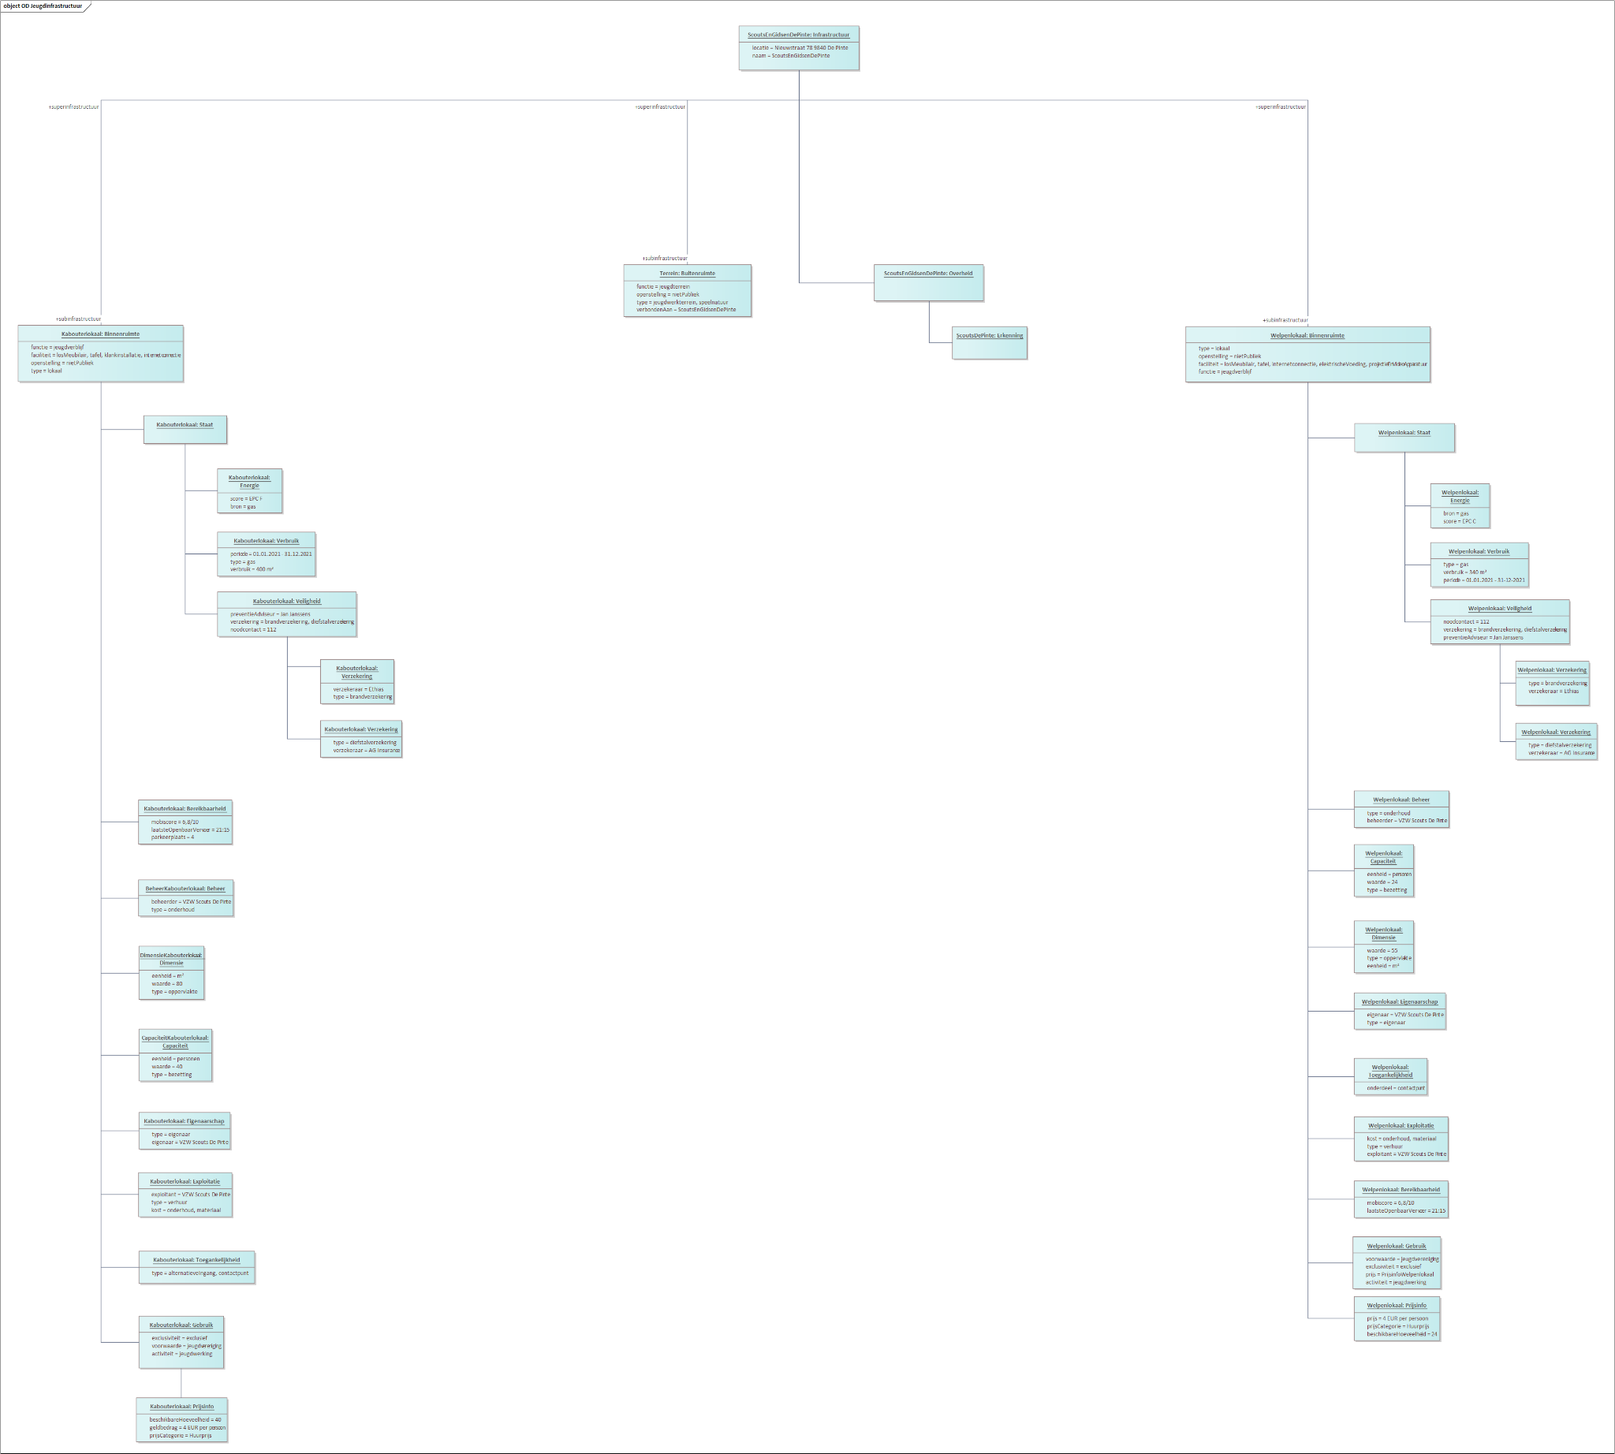
Objectdiagram 2 - Jeugdinfrastructuur
De superinfrastructuur van scoutsgroep Scouts en Gidsen De Pinte bestaat uit 2 binnenruimtes en 1 buitenruimte. De scouts heeft een erkenning van de overheid om jeugdactiviteiten te organiseren.
Het Kabouterlokaal, is een lokaal met als functie ‘jeugdverblijf’. Er is een internetconnectie aanwezig, evenals een klankinstallatie en meubilair. Het lokaal is niet opengesteld voor publiek. Het lokaal gebruikt gas als energiebron, en heeft een EPC-waarde F. De infrastructuur is verzekerd tegen brand en diefstal. De oppervlakte omvat 80m², de capaciteit omvat een bezetting van 40 personen.
Het Welpenlokaal is de tweede binnenruimte van de scouts. Met een oppervlakte van 55m² heeft dit lokaal een capaciteit van 24 personen. Het lokaal kan gehuurd worden door andere jeugdverenigingen voor jeugdwerkactiviteiten. De VZW Scouts De Pinte stelt dan een huurovereenkomst op met de huurprijs, nl. 4 EUR per persoon, en de kosten voor onderhoud en materiaal. De bereikbaarheid van de infrastructuur krijgt een Mobiscore van 6,8/10.
Er is een buitenruimte verbonden aan de superinfrastructuur. Het terrein heeft als functie ‘jeugdterrein’. Het is niet publiek opengesteld. De buitenruimte wordt getypeerd als jeugdwerkterrein en als speelnatuur.

Slide 29
Objectdiagram 2
MURAL-LINK

Slide 30
Q&A

Slide 31
Waarom doen we ... ?
Kunnen we niet beter ... ?
Moeten we niet ... toevoegen ?
Hoe zit het met ... ?

Slide 32
Volgende stappen

Slide 33
Publicatie
Data.vlaanderen
https://data.test-vlaanderen.be/doc/applicatieprofiel/cultuurenjeugdinfrastructuur/ontwerpstandaard/2022-03-21

Slide 34
Issues registreren

Slide 35

Issues registreren
Gebeurt op data.vlaanderen.be > Github
https://data.vlaanderen.be/

Slide 36
Q&A en slotwoord

Slide 37
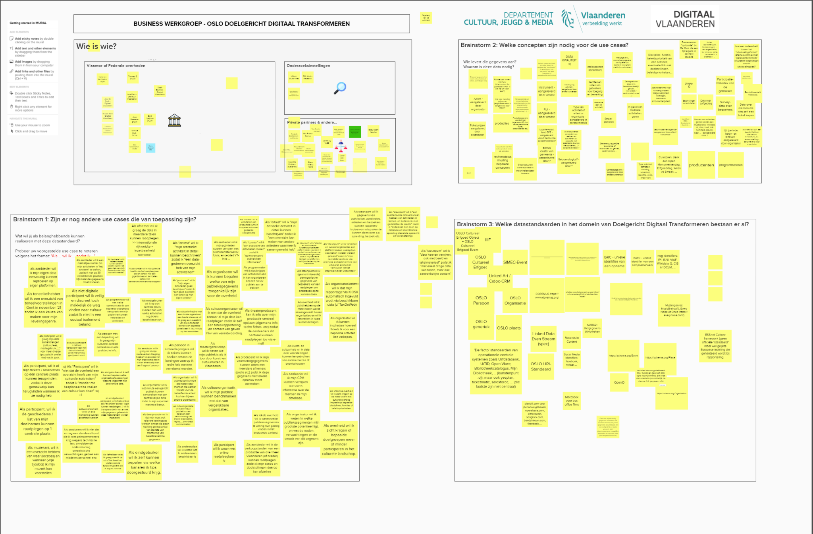
Het proces
Business werkgroep
We starten van use cases
We aligneren zoveel mogelijk met bestaande standaarden
We definiëren zelf zaken waar nodig

Slide 38
Volgende stappen
Applicatieprofiel en Vocabularium finaliseren
Aanmelding kandidaat-standaard bij de Werkgroep Datastandaarden
Opstart publieke review
Uitsturen communicatie
Communicatie DCJM - aanpak van de publieke review van de verschillende trajecten (OSLO Cultuur- en Jeugdinfrastructuur, OSLO Doelgericht Digitaal Transformeren, OSLO Financiële Data, …)

Slide 39
Publieke review
Model is stabiel
Op basis van impact van feedback
Kleine semantische wijzigen
Grote semantische wijzigingen: mogelijkheid van extra werkgroep
Na afloop alle issues categoriseren en via een afsluitend webinar de oplossingen voorstellen

Slide 40
Waarom doen we…?
Moeten we niet … toevoegen?
Kunnen we niet beter …?
Hoe zit het met …?

Slide 41

Feedback
Feedback kan gegeven worden via mail naar onderstaande contacten:
laurens.vercauteren@vlaanderen.be
jitse.decock@vlaanderen.be
eva.derore@vlaanderen.be
Feedback kan gegeven worden via GitHub op onderstaande link:
https://github.com/Informatievlaanderen/OSLOthema-cultuurandjeugdinfrastructuur

Slide 42
Hoe ziet de planning eruit?
OSLO-Cultuur & Jeugdinfrastructuur
Duur: +/- 4 maanden (+ 4 maand publieke review)
Voorbereiding
26 januari
22 februari
22 maart
10 mei
juni
Business werkgroep
Thematische werkgroep 1
Thematische werkgroep 2
Thematische werkgroep 3
Thematische werkgroep 4
Start publieke review

Slide 43
Vragen?

Slide 44
Bedankt!

